Slide 1
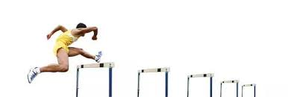
跨越生命的界限
经文 拿4：1-11

Slide 2

祈祷/Prayer

Slide 3
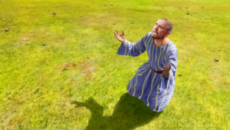
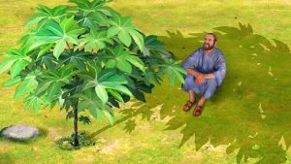
一、简述经文内容
2就祷告耶和华说，耶和华阿，我在本国的时候，岂不是这样说吗？我知道你是有恩典，有怜悯的神，不轻易发怒，有丰盛的慈爱，并且后悔不降所说的灾，所以我急速逃往他施去。

Slide 4
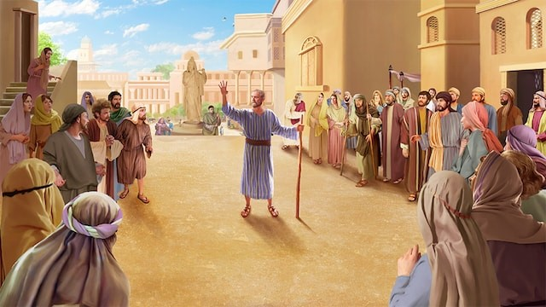
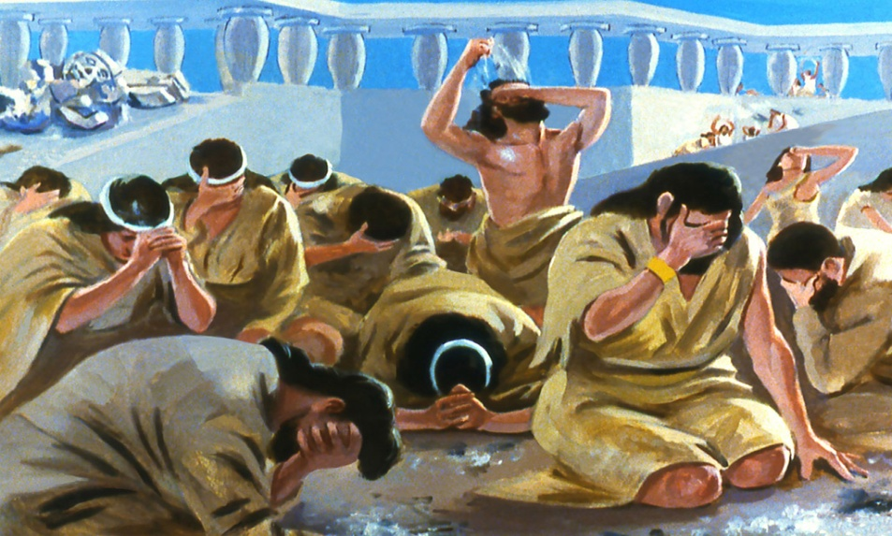
二、约拿书的主题
1:1 耶和华的话临到亚米太的儿子约拿，说，2你起来往尼尼微大城去，向其中的居民呼喊。因为他们的恶达到我面前。

Slide 5
3：10于是神察看他们的行为，见他们离开恶道，他就后悔，不把所说的灾祸降于他们了。

Slide 6
2：7我心在我里面发昏的时候，我就想念耶和华。
2：2我遭遇患难求告耶和华，你就应允我；从阴间的深处呼求，你就俯听我的声音。

Slide 7
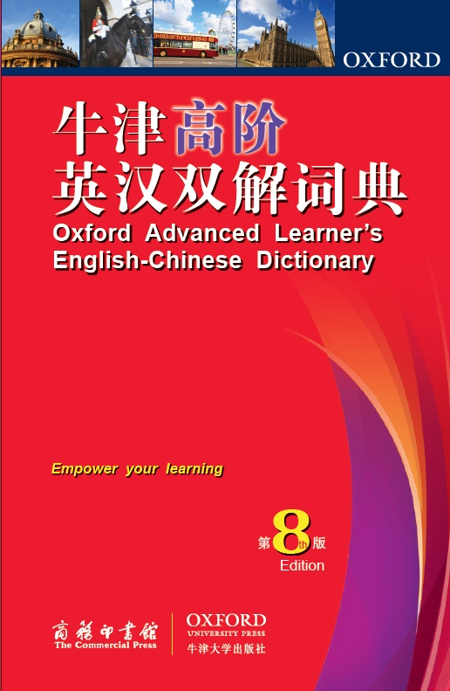
Obey:
1. to do what you are told or expected to do;
2. to obey a command/an order/rules/the law.
Surrender: to admit that you have been defeated and want to stop fighting.

Slide 8
三、知识与生命的距离
2就祷告耶和华说，耶和华阿，我在本国的时候，岂不是这样说吗？我知道你是有恩典，有怜悯的神，不轻易发怒，有丰盛的慈爱，并且后悔不降所说的灾，所以我急速逃往他施去。
3耶和华阿，现在求你取我的命吧。因为我死了比活着还好。

Slide 9
1这事约拿大大不悦，且甚发怒……3耶和华阿，现在求你取我的命吧。因为我死了比活着还好。
8日头出来的时候，神安排炎热的东风。日头曝晒约拿的头，使他发昏，他就为自己求死，说，我死了比活着还好。

Slide 10
发怒
1、常常因为自己的利益受到了损失
4：6耶和华神安排一棵蓖麻，使其发生高过约拿，影儿遮盖他的头，救他脱离苦楚。约拿因这棵蓖麻大大喜乐。
2、常常认为他人做错了事
3：10于是神察看他们的行为，见他们离开恶道，他就后悔，不把所说的灾祸降与他们了。4：1这事约拿大大不悦，且甚发怒

Slide 11
1:1耶和华的话临到亚米太的儿子约拿
1:4然而耶和华使海中起大风，海就狂风大作
1:17耶和华安排一条大鱼吞了约拿，
2:10耶和华吩咐鱼，鱼就把约拿吐在旱地上
4:6耶和华神安排一棵蓖麻
4:7次日黎明，神却安排一条虫子咬这蓖麻
4:8日头出来的时候，神安排炎热的东风。

Slide 12
总结
Summary
9神对约拿说，你因这棵蓖麻发怒合乎理吗？他说，我发怒以至于死都合乎理。10耶和华说，这蓖麻不是你栽种的，也不是你培养的。一夜发生，一夜干死，你尚且爱惜。11何况这尼尼微大城，其中不能分辨左手右手的有十二万多人，并有许多牲畜。我岂能不爱惜呢？

